Slide 1
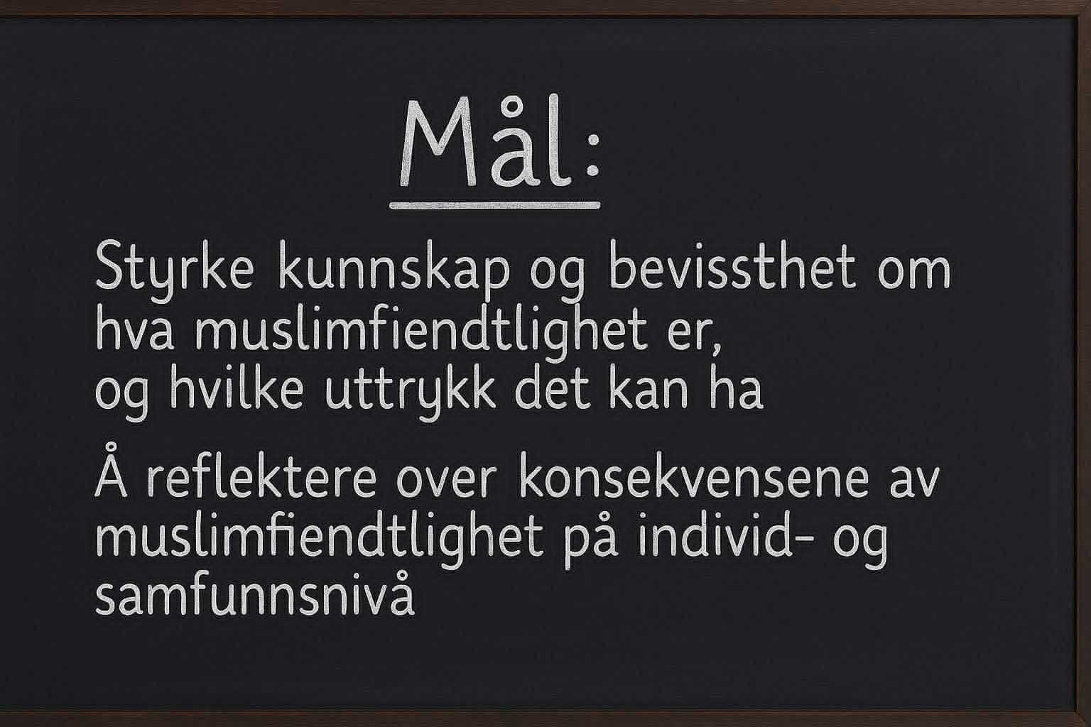

Slide 2
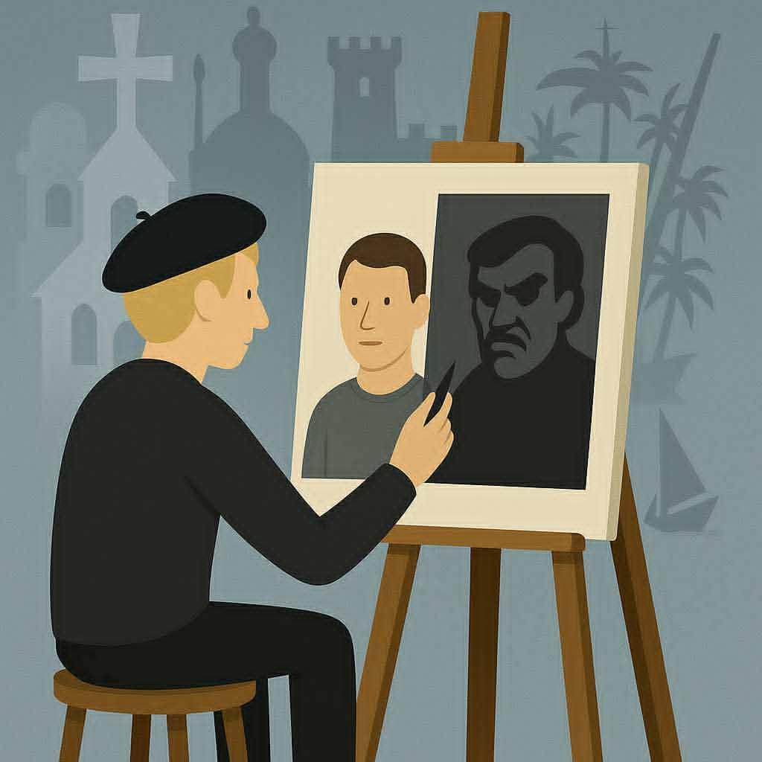
Muslimfiendtlighet: forestillinger og fiendebilder
Notes:
Start med å stille elevene spørsmålet: Hva tror dere denne tittelen betyr?
Lærerveiledning: Forklar elevene at forestillinger og fiendebilder er valgt som ramme i denne presentasjonen. Forestillinger og fiendebilder spiller en viktig rolle i muslimfiendtlighet ved å forme hvordan muslimer blir oppfattet og behandlet.
Forestillinger kan være kilden til stereotype oppfatninger om muslimer.
Fiendebilder tar disse stereotype forestillingene et skritt videre ved å framstille muslimer som farlige eller som fiender. Disse fiendebildene er ikke basert på virkeligheten, men er sosialt konstruerte. De bidrar til å forklare hvorfor muslimer, og andre grupper, ofte blir fremstilt som en trussel.
Fallgruver: Når man underviser om muslimfiendtlighet, kan det å starte direkte med fordommer i noen tilfeller forsterke negative bilder hos eleven. Derfor bør undervisningen først synliggjøre mangfoldet blant muslimer – ulike retninger, erfaringer og livsformer. Dette gir elevene et nyansert utgangspunkt og viser hvorfor generaliseringer, fordommer og fiendebilder ikke stemmer med virkeligheten. Les mer om fallgruver ved undervisning om fordommer og fiendtligheter: Undervisning om fordommer | Dembra

Slide 3
Muslimfiendtlighet
Muslimfiendtlighet er negative holdninger og handlinger rettet mot muslimer, eller personer som blir oppfattet som muslimer.
Nylig fikk jeg en kommentar fra en bekjent: "Nå begynner det faktisk å bli litt for mange muslimer i Norge, men du er heldigvis en av de «gode» muslimene."
Notes:
Denne definisjonen er skrevet av Alexa Cora Døvin, forsker ved HL-senteret. Les mer om begrepet og definsjonen her:
Hva er muslimfiendtlighet? | Dembra
Muslimfiendtlighet — Begrep | Dembra

Slide 4
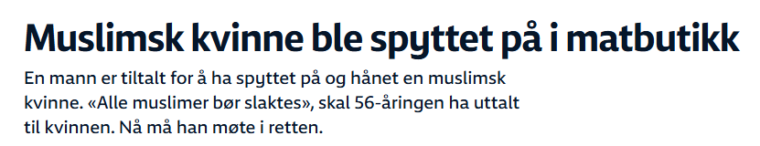
Hvor ville du plassert eksemplene under?
Ekstremisme og terror
Hatkriminalitet
En dag kom naboen bort til meg og sa: «Det er så fint å se at faren deres ikke er som andre muslimske menn, og at han lar sine døtre delta i idretten.»
Jeg søkte på sommerjobb i en klesbutikk, men under intervjuet fikk jeg høre: «Du kan ikke ha på deg hijab hvis du skal stå i kassa – det passer ikke med butikkens profil.»
Diskriminering og hets i hverdagen
Holdninger
Notes:
Ulike former for muslimfiendtlighet
Lærerveiledning: Sirklene til venstre illustrerer at muslimfientlighet kan komme til uttrykk på mange måter og varierer i alvorlighetsgrad:
fra enkelt kommentar i hverdagen, for eksempel på bussen eller i kantina: «hvorfor er dere muslimer sånn», til alvorlige terrorangrep og drap slik som 22. juli. Det som er felles i disse uttrykkene av muslimfiendtlighet er at de alle bygger på stereotype forestillinger og fordommer om muslimer.
Øvelse: Bruk noen minutter på å gå igjennom eksemplene felles i klassen. Be elevene begrunne plasseringen.
Eksemplene:
Holdninger: Kommentarer som «Det er så fint å se at faren deres ikke er som andre muslimske menn» eller «Du er veldig snill for å være muslim» kan være eksempler på en mikroaggresjon, en ytringer og handlinger som markerer en person som annerledes og avvikende, uten at avsenderen nødvendigvis mener det sånn.
Diskriminering: Å ikke få jobb på grunn av religiøse hodeplagg eller religiøs tilknytning, er et eksempel på ulovlig diskriminering.
Hets og trakassering: nyhetssaken «Muslimsk kvinne ble spyttet på i matbutikken» kan plasseres flere steder, både holdninger, diskriminering og hets i hverdagen og hatkriminalitet. Her er det ikke ett riktig fasitsvar. Dette kan danne grunnlaget for felles diskusjon og refleksjon i klassen.
Kilder:
Skjermbilde fra nyhetssak hentet fra: Muslimsk kvinne ble spyttet på i matbutikk – Stor-Oslo

Slide 5
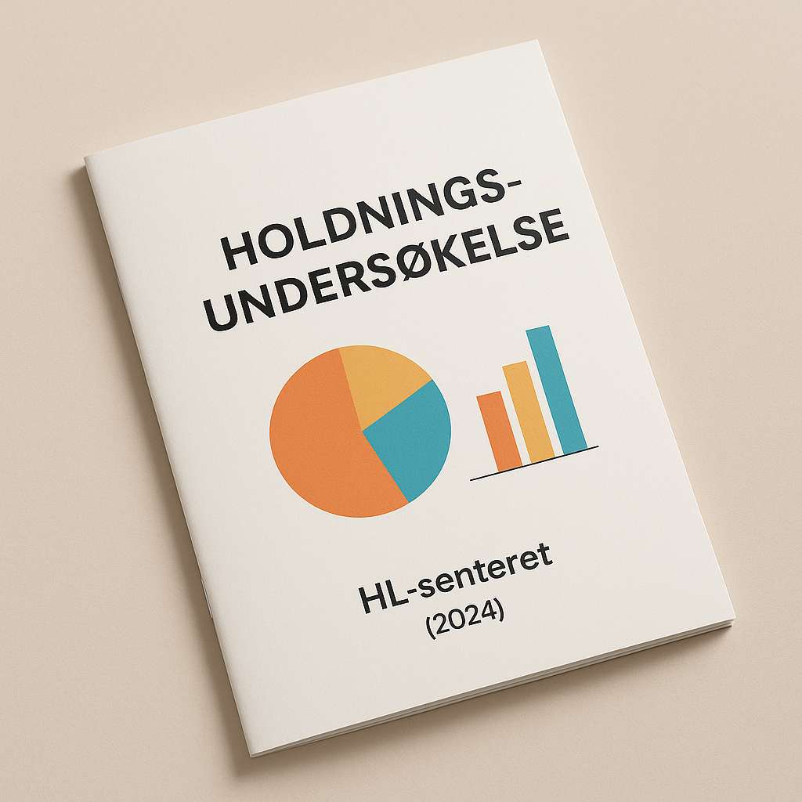
31 prosent har utpregede fordommer mot muslimer.
Hvor utbredt er fiendtlige holdninger mot muslimer i Norge i dag (2024)?
34,4 prosent mener at muslimer utgjør en trussel mot norsk kultur.
22 prosent ville mislikt å ha fått en muslim som nabo.
25 prosent mener at de har motvilje mot muslimer.

Slide 6
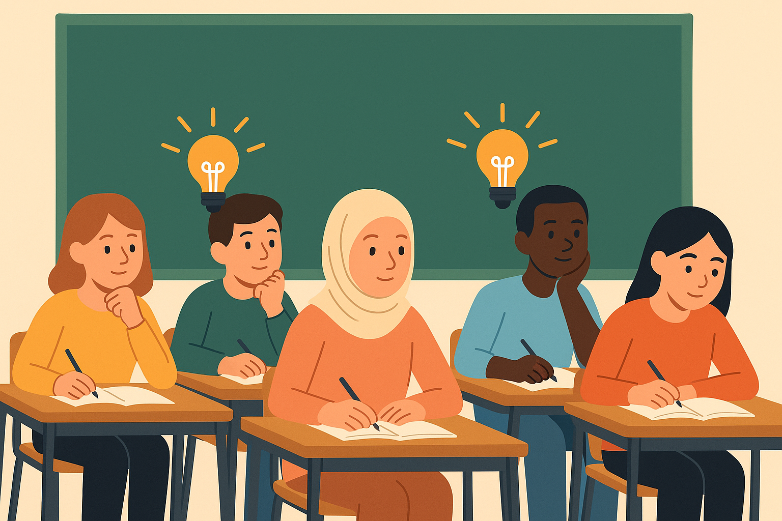
Reflekter og noter
Hva er en forestilling?
Hva er en fordom?
Hva er et fiendebilde?
Notes:
Lærerveiledning:
Gi elevene ca. 3 minutter til å reflektere og notere for seg selv.
Elevene kan bruke tidligere lysbilder som utgangspunkt: hvordan henger tidligere lysbilder med fiendebilder?

Slide 7
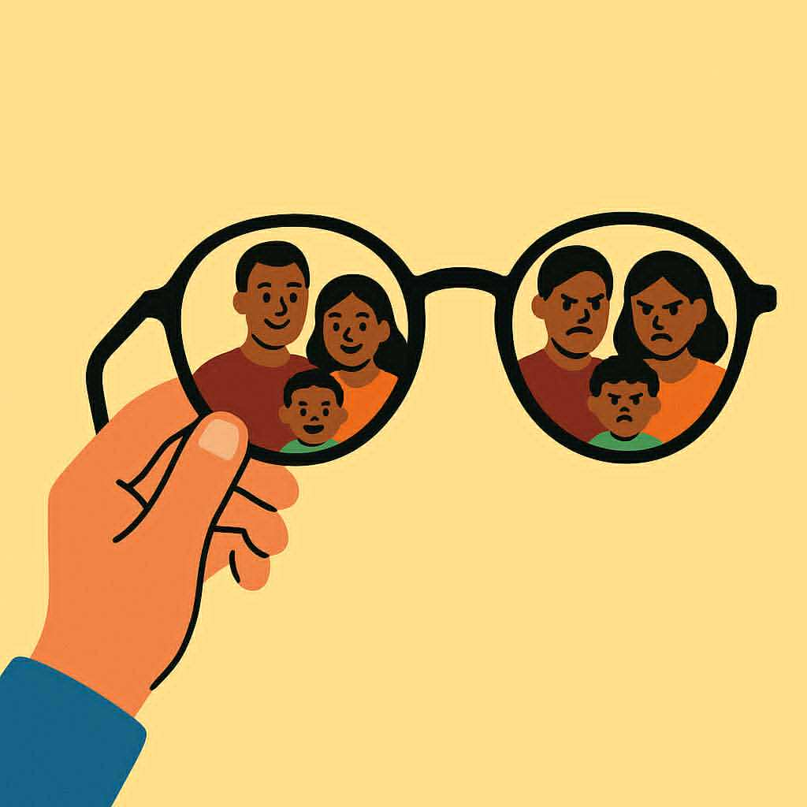
Hva er et fiendebilde?
Et fiendebilde er en forenklet og negativ forestilling om individer eller gruppe mennesker
Individene eller gruppen tilskrives ofte umenneskelige egenskaper.
Endrer seg over tid – hvem som er «fienden» varierer
Notes:
Lærerveiledning: Gi elevene en introduksjon til begrepet ved hjelp av teksten.
Legg til at fiendebilder ofte blir en del av kulturen i et samfunn. De kan komme til uttrykk gjennom:
Politikeres ytringer – hvordan grupper omtales i debatter og taler
Mediene – måten journalister, kommentatorer og overskrifter vinkler saker på som omtaler bestemte grupper
Populærkultur – filmer, serier, bøker og humor som forsterker stereotyper
Historiebøker og skolepensum – hva som løftes fram eller tones ned i undervisningen om bestemte gruppe
Hverdagsprat og språkbruk – vitser, kallenavn, eller hvordan man omtaler «de andre»

Slide 8
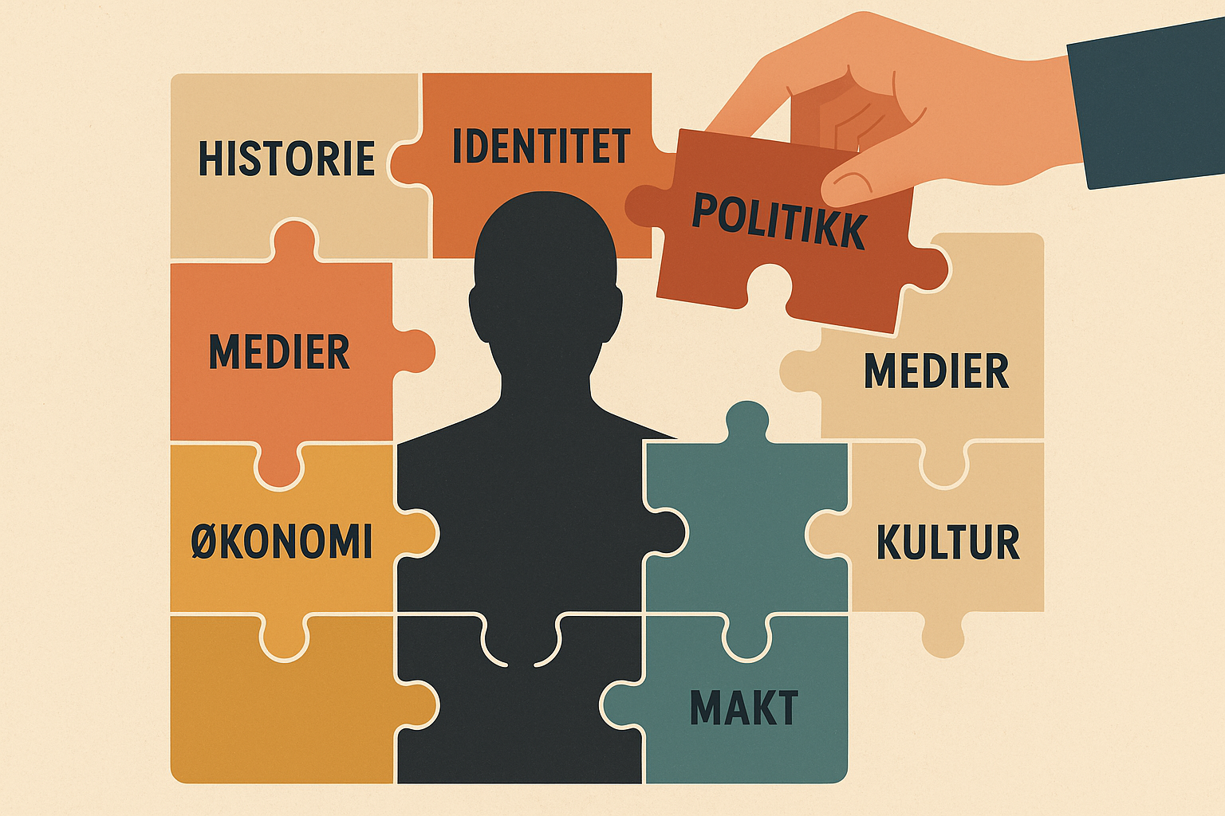
Hvorfor oppstår fiendebilder?
Identiteter formes ofte gjennom å definere seg selv i kontrast til "de andre"
Gir grupper en følelse av fellesskap og forklaring ved å skylde på en felles fiende.
Stater eller grupper kan skape og vedlikeholde fiendebilder for å legitimere sin posisjon, rettferdiggjøre krig eller undertrykkelse.
Notes:
Lærerveiledning:
Forklar elevene mekanismene som skaper fiendebildet Identitet: Fiendebilder oppstår fordi identiteter formes i kontrast til «de andre»: for å tydeliggjøre grensene mellom «oss» og «dem» gjøres de andre til motsetning og fremstilles som verre.
Felleskap og forklaring: Fiendebilder kan styrke fellesskapet ved å samle «oss» mot «dem». En ytre fiende skaper lojalitet innad i gruppa og gir en enkel forklaring på problemer. Ved å skylde på «de andre» blir komplekse utfordringer forklart på en enkel og tydelig måte.
Legitimering av krig eller undertrykkelse: Fiendebilder kan brukes til å rettferdiggjøre maktbruk. Ved å framstille «de andre» som en trussel eller umenneskelige, kan man forklare krig og undertrykkelse som nødvendige tiltak – selv om det egentlig handler om helt andre mål, som ekspansjon eller kontroll over ressurser i andre land. Oppsummering:
Fiendebilder oppstår fordi de tilfredsstiller behov som identitet, forenkling, og ytre sosiale/politiske behov som samhold, makt, forklaring på problemer og legitimering av diskrimering.

Slide 9
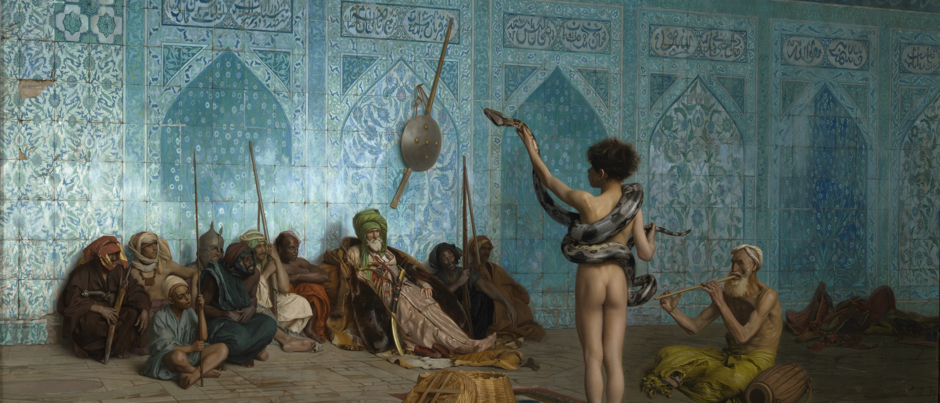
Muslimfiendtlighet i et historisk perspektiv
Notes:
Gjennom historien har muslimer ofte blitt fremstilt som noe “eksotisk” eller som en fiende i Europa selv om det ikke stemmer med virkeligheten
Bilde: "The Snake Charmer," laget av Jean-Léon Gérôme i 1879
Bilde er ofte betraktet som en stereotypisk fremstilling av muslimer og den muslimske verden.
Bilde er et eksempel på orientalisme, en kunstnerisk og litterær bevegelse i Vesten som ofte romantiserte eller forenklet Midtøsten og Asia. Denne fremstillingsmåten bidro til å skape et ensidig og forvrengt bilde av den muslimske verden som eksotisk, mystisk, og til tider primitivt.

Slide 10
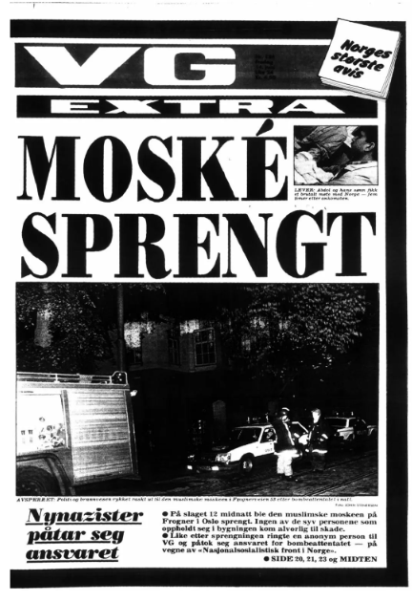
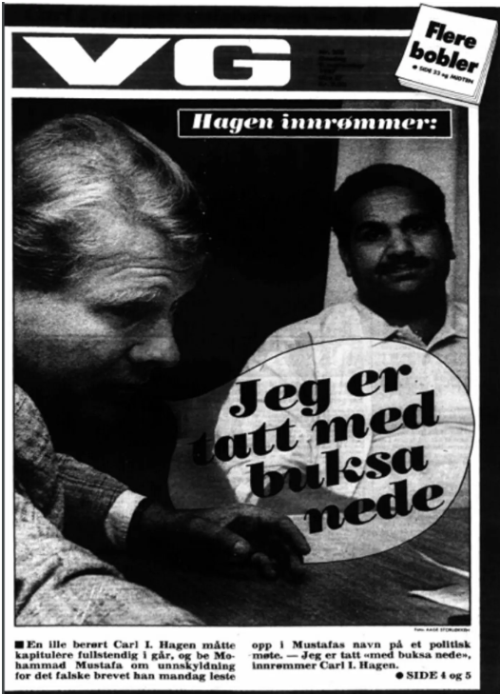
Muslimfiendtlighetens historie i Norge
1985: Bombeangrep mot moské i Oslo
1987: «Mustafa-brevet». Muslimer fremstilt som en trussel av FRP-leder
Skjermbilde hentet fra Aftenposten
Skjermbilde hentet fra Filter Nyheter
Notes:
Lærerveiledning: Dette er et utvalg av hendelser som inkluderer muslimfiendtlig retorikk i den offentlige debatten, hets, trusler og hatytringer samt drap og terror.
Bombingen av Noor moské, 14. juni 1985:14. juni 1985 ble Ahmadiyya-muslimenes Noor moské på Frogner i Oslo-sprengt. Dette ble utført av en person fra Nasjonalt Folkeparti, Ole Kristian Brastad
«Mustafa-brevet» ble kjent i norsk media da Carl I. Hagen, i forbindelse med en debatt om innvandringspolitikk, refererte til brev han mente å ha mottatt fra en asylsøker som het Mustafa. I dette brevet skal Mustafa ha beskrevet hvordan han ønsket å komme til Norge for å få et bedre liv og utnytte landets velferdssystem. Hagen brukte dette som et eksempel for å understreke sin påstand om at mange asylsøkere kommer til Norge av økonomiske grunner, i stedet for å flykte fra reelle farer i hjemlandet. Senere ble det avslørt at dette brevet var falskt. Brevet ble selv konstruert av Hagen selv i 1987 som et retorisk virkemiddel for å illustrere hans synspunkter på innvandrerpolitikk.
29. juli 1989 ble Ali Ghazanfar Shah og Nawas Mohammed knivdrept på åpen gate i Oslo, i det som ble kjent som pakistanerdrapene – blant de første rasistisk motiverte drapene i Norge. Gjerningsmannen, polske Jacek Stocki, fikk ti års fengsel, senere redusert til seks, og slapp ut etter tre. To nordmenn ble frikjent for medvirkning. Saken preget både nyhetsbildet og de etterlatte i mange år.
Kilder:
«Mustafa brevet», bildet hentet fra filter nyheter (Bernt Ramberg / NTB) Brev til Carl I. Hagen fra muslimsk innvandrer fortsatt falskt.
Bombingen av Noor moské, 14. juni 1985, bilde: skjermbilde fra Aftenposten: For 30 år siden ble moskeen deres bombet. De føler seg mer utsatt i dag

Slide 11
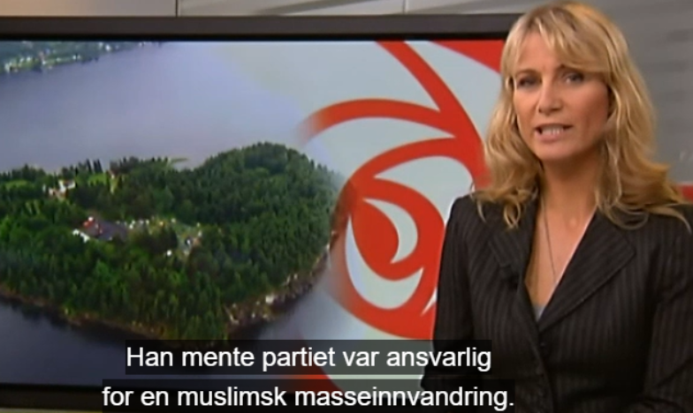
2009: «Snikislamisering» lanseres som begrep
2011: Terrorangrepene i Norge 22. juli 2011
2012: Sian leder Lars Thorsen dømt for grove rasistiske ytringer mot muslimer.
Notes:
Begrepet "snikislamisering«: ble kjent i norsk offentlig debatt av Siv Jensen, som er en politiker fra Fremskrittspartiet (FrP). Hun brukte uttrykket i sin tale på FrPs landsmøte i 2009. Med "snikislamisering" mente Jensen en gradvis påvirkning og integrering av islamske verdier og praksis i det norske samfunnet, uten at folk nødvendigvis var klar over det. Hun uttrykte bekymring for at islamske skikker og regler kunne få en økt innflytelse i Norge, noe hun og FrP mente ville true norske verdier og kultur.
Kritikk av begrepet: Uttrykket "snikislamisering" ble sterkt kritisert av mange som mente det skapte unødvendige spenninger og fremmet islamofobi. Kritikerne hevdet at begrepet var både misvisende og polariserende, og kunne bidra til å øke frykten for muslimer og islam i samfunnet. Likevel satte begrepet fokus på debatten rundt integrering, kultur og religion i Norge, og ble et symbol på FrPs politikk og retorikk når det gjelder innvandring og integrering.
Terrorangrepene i Norge 22. juli 2001:
Fredag 22. juli 2011 ble Norge rammet av to terrorangrep. Bombeangrepet på regjeringskvartalet og massedrapet på Utøya er de verste terrorhandlingene i Norge etter andre verdenskrig.
Til sammen 77 personer ble drept i angrepene. Mange ble hardt skadd, og det ble gjort enorme materielle ødeleggelser. Ettervirkningene for de berørte, i form av blant annet psykiske belastninger, er store. terrorangrepene i Norge 22. juli 2011 – Store norske leksikon
Anders Behring Breivik utførte terrorangrepene den 22. juli 2011 basert på et ekstremt ideologisk standpunkt. I sitt manifest, som han publiserte på internett kort tid før angrepene, uttrykte han et sterkt hat mot multikulturalisme, islam og det han oppfattet som en "islamisering" av Europa. Han mente at politiske partier, media og kulturelle institusjoner hadde bidratt til denne utviklingen og rettet sitt angrep mot Arbeidernes ungdomsfylking (AUF) fordi de er tilknyttet Arbeiderpartiet, et av de ledende partiene i Norge som støtter en multikulturell politikk.

Slide 12
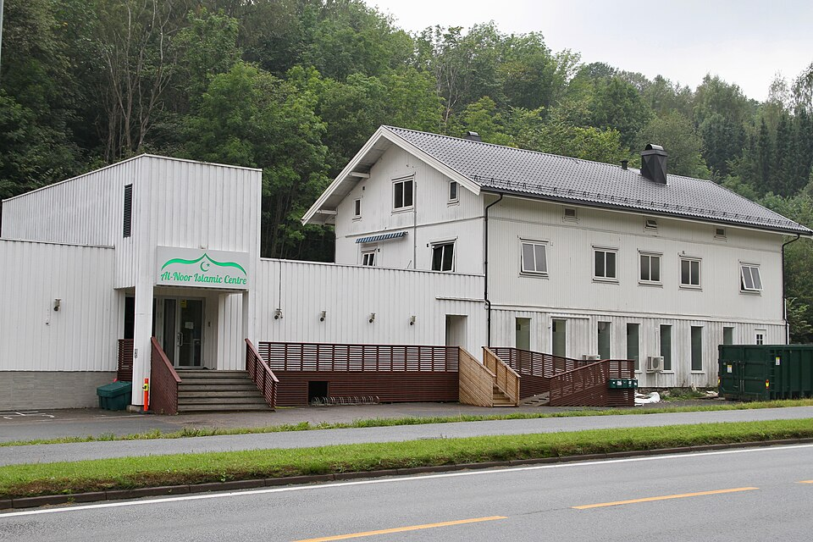

2015: Islam - den 11. landeplage
2019: Terrorangrepet på Al-Noor moskeen i Bærum og rasistisk motiverte drap på Johanne.
Notes:
2015: Islam – den 11. landeplage: "Islam - den 11. landeplage" er en kontroversiell bok der Hege Storhaug uttrykker sterke kritiske meninger om islam og det hun oppfatter som negative konsekvenser av islamsk innflytelse i samfunnet, spesielt i Norge. Hun argumenterer blant annet for at islam representerer en trussel mot norske verdier, friheter og levesett. Boka har blant annet blitt kritisert for å bidra til polarisering og opprettholde negative stereotypier om muslimer. Boka har skapt sterke reaksjoner både fra de som støtter hennes synspunkter og de som kritiserer dem.
Terrorangrepet på Al-Noor moskeen i Bærum og rasistisk motiverte drap på Johanne
17 år gamle Johanne Zhangjia Ihle-Hansen ble drept med rasistiske motiver av sin stebror, Philip Manshaus i Bærum 10. august 2019. Etter drapet forsøkte stebroren å angripe mennesker i en moské i Bærum, men ble overmannet av folk på stedet. Drapet og terrorangrepet var motivert av høyreekstrem ideologi, rasisme og muslimhat.

Slide 13
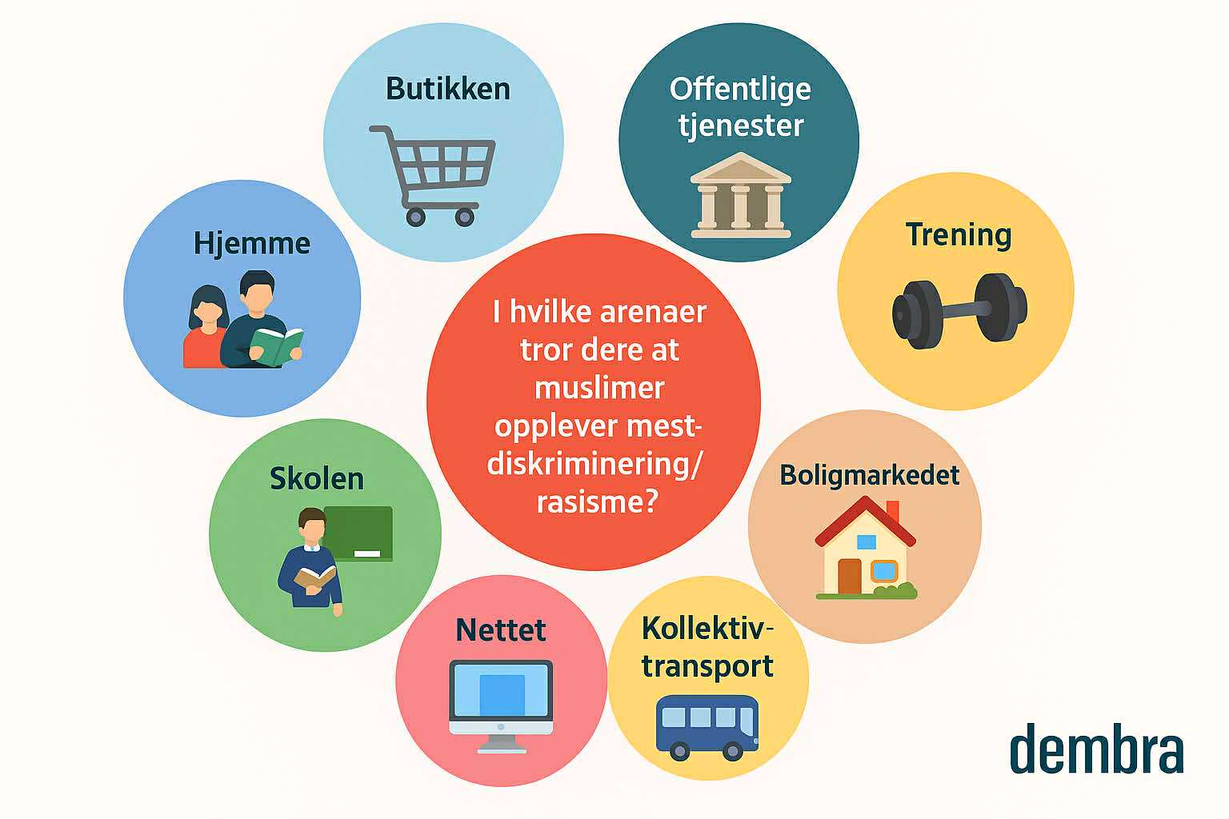
Notes:
Lærerveiledning: Bruk noen få minutter her slik at elevene forstår at mange muslimer opplever diskriminering og rasisme i mange arenaer i dagliglivet sitt.

Slide 14
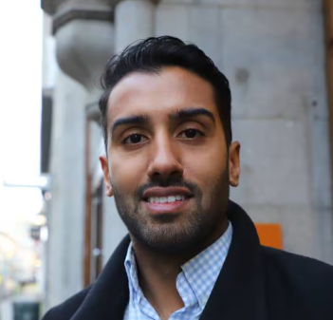

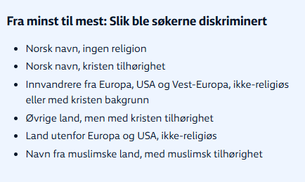
Diskriminering i arbeidslivet
Jeg går ikke rundt og tenker på meg selv som annerledes enn andre fordi jeg heter Ali, eller har pakistanske foreldre. Jeg har lenge måtte innse at diskrimineringen i samfunnet «er slik det er». Du må veie opp med å jobbe hardere enn andre.
Selve datainnsamlingen er fra 2016-2018, og har resultert i flere forskningsartikler. Studien er kalt «Det etniske hierarkiet: Diskriminering på grunnlag av landbakgrunn, religion og hudfarge i det norske arbeidsmarkedet»
Notes:
Nyhetsartikkelen viser til studien «Det etniske hierarkiet: Diskriminering på grunnlag av landbakgrunn, religion og hudfarge i det norske arbeidsmarkedet». Det ble sendt 3000 fiktive søknader for å undersøke diskriminering i arbeidslivet. Formålet var å undersøke om det fantes ulik behandling basert på navn eller etnisk bakgrunn. Resultatene av undersøkelsen viste en tydelig forskjellsbehandling av noen grupper, særlig de med muslimske navn, som opplevde lavere svarprosent og færre innkallelser til intervju sammenlignet med søknader med typisk «norske» navn (se oversikt i tabell over navn).
Kilder:
Sendte ut nesten 3000 falske jobbsøknader: Svarene var slående – Stor-Oslo
Rapport: Det etniske hierarkiet: Diskriminering på grunnlag av landbakgrunn, religion og hudfarge i det norske arbeidsmarkedet: Tidsskrift for samfunnsforskning: Vol 65, No 4

Slide 15
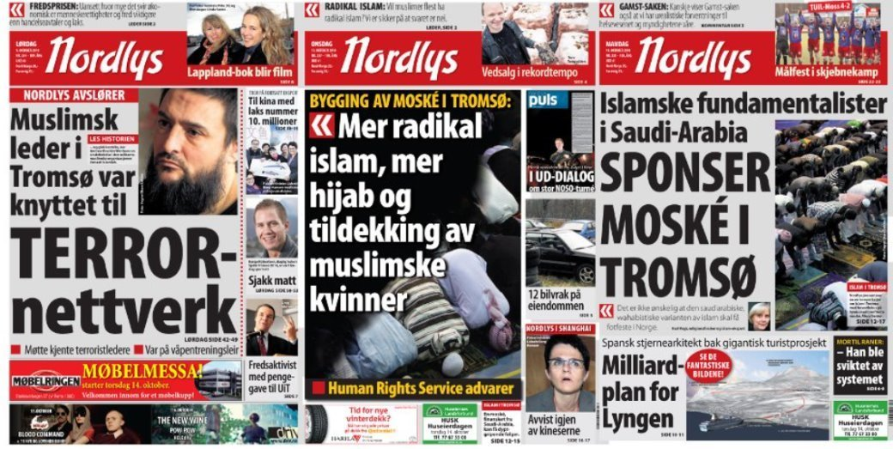
Fremstilling av muslimer i mediene
Hvilke konsekvenser kan det ha hvis enkelte grupper ofte blir fremstilt negativt i mediene?
Notes:
Lærerveiledning: Forklar elevene at denne negative framstillingen henger sammen med et fiendebilde av muslimer som har røtter langt tilbake i Europas historie. Det er viktig å understreke at dette ikke skyldes muslimene selv, men historiske forestillinger og fordommer som har fått leve videre.
Mer informasjon: «Islam i Tromsø» var en reportasje-serie høsten 2010. Den bestod av 63 avissider, inklusive 8 førstesideoppslag. Intensjonen bak serien var ifølge journalistene å bli bedre kjent med de 1000 muslimene som bodde i Tromsø. «Islam i Tromsø» handlet likevel mest om radikal islam alle andre steder enn i Tromsø.
Serien førte til mange rasistiske leserinnlegg der muslimene ble beskrevet som illojale, farlige, voldelige og uforenlige med «den nordnorske folkesjela». Etter terroren 22. juli 2011 har reportasjer av denne typen ikke blitt trykt i norske etablerte Les mer om negativ fremstilling av muslimer i media:
https://www.forskning.no/islam-media-partner/da-islam-inntok-spaltene-i-norge/275859
Slide 1

Slide 16
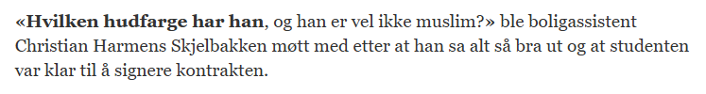
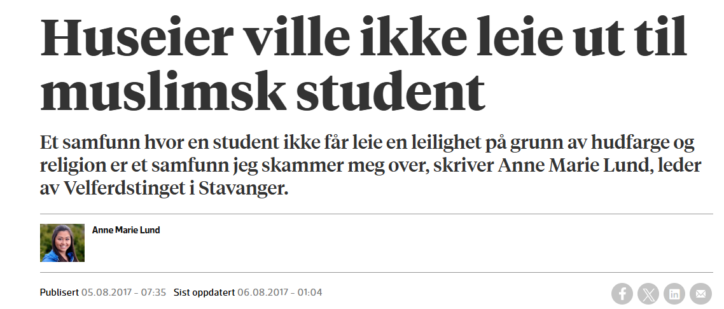
Diskriminering i boligmarkedet
Forskning viser at boligmarkedet er en arena hvor muslimer opplever diskriminering, mistillit og andre hindringer.
Flere muslimer har negative erfaringer, for eksempel med å bli avvist i leiemarkedet når utleier finner ut at familien har muslimsk bakgrunn.
Notes:
Diskrimineringen kan dreise seg om:
Mistillit og skepsis til muslimer som leietakere og naboer.
Skepsis til synlig muslimsk tilstedeværelse i nærmiljøet.
Kilder:
Forskning hentet fra: Diskrimineringserfaringer blant muslimer i Norge
Skjermbilde av nyhetssaken hentet fra: Huseier ville ikke leie ut til muslimsk student

Slide 17
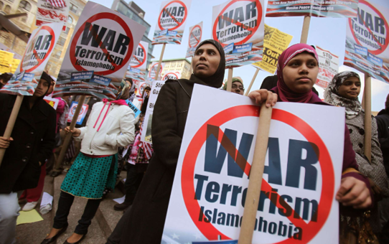
«Muslimen» som fiendebildet etter terrorangrepet 11. september 2001
11. september 2001 sto ekstremistgruppen al-Qaida bak terrorangrepet og ødeleggelsen av World Trade Center i New York og angrepet på Pentagon. I etterkant opplevde verden en kraftig økning i mistro og frykt rettet mot muslimer. Medvirkende faktorer:
Stereotypier og generalisering
Økt polarisering
Notes:
Frykt og mistillit: Angrepene skapte en utbredt følelse av frykt som ble rettet mot muslimer generelt (både i USA og i andre vestlige land). Angrepene skapte også en global tilstand av usikkerhet og frykt for at lignende terrorhandlinger kunne skje igjen.
Stereotypier og generalisering: Det ble en tendens til å generalisere og assosiere muslimer med ekstremisme og vold på grunn av at gjerningsmennene bak angrepene identifiserte seg som muslimer. Dette førte til en utbredt mistanke mot muslimer som gruppe, og mange opplevde å bli sett på som potensielle trusler.
Økt polarisering «Oss mot dem»: En del av den politiske retorikken etter 11. september skapte en tendens til å oppfatte muslimer som fiender av vestlige verdier og demokratiet. Når enkelte muslimer ble assosiert med terrorisme, ble det lettere å generalisere alle muslimer som potensielle trusler. Dette førte til en tydeligere skille mellom "oss", de ikke-muslimske majoritetene, og "dem", den muslimske minoriteten

Slide 18
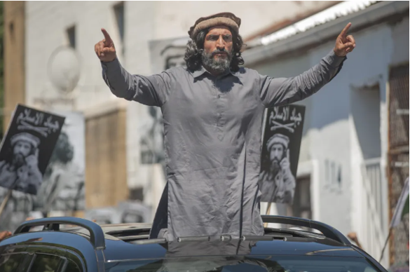
Muslimfiendtlighet i populærkulturen: Muslimen som «terroristen»
Stereotypiske fremstillinger
Forenkling av kultur
Fokus på konflikt
Fravær av muslimske perspektiver
Scene fra serien “Homeland”
Notes:
Forskning på populærkultur viser at "muslimen" oftere ble fremstilt negativt eller som skurken mye terrorangrepene. Dette påvirket muslimfiendtlige forestillinger og påvirket hvordan muslimer ble oppfattet i samfunnet.
Stereotypiske fremstillinger: En rekke filmer og TV-serier etter 11. september har fremstilt muslimer som terrorister eller voldelige ekstremister. TV-serier som "24" og "Homeland" har ofte sentrert historiene sine rundt muslimske karakterer som truer nasjonal sikkerhet. Serien “Homeland” (bilde til venstre) ble for eksempel kritisert for å være islamofobisk ved å fremstille muslimer, spesielt muslimske menn, som terrorister eller involvert i ekstremistiske aktiviteter.
Forenkling av kultur: Islam og muslimer blir ofte redusert til endimensjonale karakterer uten nyanser, hvor komplekse kulturelle og religiøse trekk overses til fordel for enklere, ofte negative stereotyper.
Fokus på konflikt: Populærkulturen har en tendens til å fokusere på konfliktområder i den muslimske verden, som krig og terrorisme, uten å gi et balansert bilde av dagliglivet eller positive bidrag fra muslimer.
Fravær av muslimske perspektiver: mangel på autentiske muslimske stemmer og perspektiver i populærkulturen, noe som fører til at fremstillinger ofte kommer fra utenforstående og kan være preget av misforståelser eller fordommer.

Slide 19
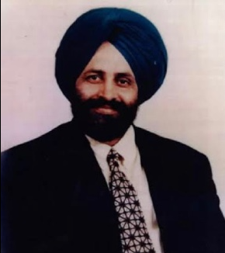
Stigmatisering og hatkriminalitet etter 11. september
En økning i hatkriminalitet og diskriminering
2001 – Drapet på Balbir Singh Sodhi
Notes:
Hatkriminalitet og diskriminering: Det var en merkbar økning i hatkriminalitet og diskriminering mot muslimer i årene etter 9/1, både i USA og i Europa. Moskeer ble vandalisert, og muslimer opplevde trakassering og voldelige angrep, også Norge. (legg inn kilde)
2001 – Drapet på Balbir Singh Sodhi: 15. september 2001, fire dager etter terrorangrepet i USA, blir Balbir Singh Sodhi – en sikh-amerikaner – skutt og drept utenfor butikken sin i Arizona. Gjerningsmannen trodde feilaktig at Sodhi var muslim, på grunn av turbanen og skjegget. Drapet var det første dokumenterte hatangrepet i kjølvannet av 11. september, og illustrerer hvordan rasistiske og islamfiendtlige holdninger raskt ble rettet mot alle som «så muslimske ut». I ukene etterpå ble det rapportert over 1000 tilfeller av hatkriminalitet mot muslimer, arabere, sør-asiater og sikher i USA. Hendelsen markerer starten på en bølge av islamofobisk vold og mistenkeliggjøring i Vesten etter terrorangrepene.

Slide 20
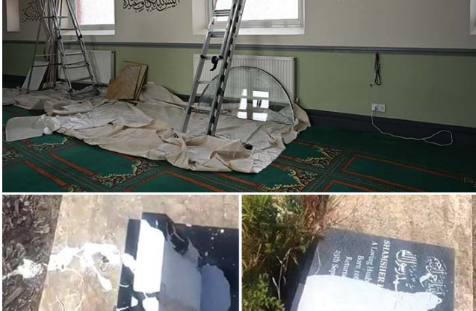
Muslimfiendtlighet i
Europa i dag
En økning i hatkriminalitet: Flere steder i Europa har det blitt dokumentert en økning i hatkriminalitet, blant annet rapporteringer om verbal og fysisk trakassering, vandalisering av moskeer samt drapsforsøk og drap.
Høyreekstremisme: Høyreekstreme partier i Europa har blitt sterkere.
Normalisering av muslimfiendtlig retorikk i europeisk politikk generelt: Muslimfiendtlig retorikk har blitt vanligere i mainstream-politikk.
(Bayrakeli & Hafez, 2024)
Øverste bilde: Skader på Southport-moskeen etter opptøyer sommeren 2024
Nederste bilde: Hærverk på en muslimsk gravlund i Burnley under opptøyer
sommeren 2024
Notes:
Kilder: islamophobiareport-2024.pdf

Slide 21
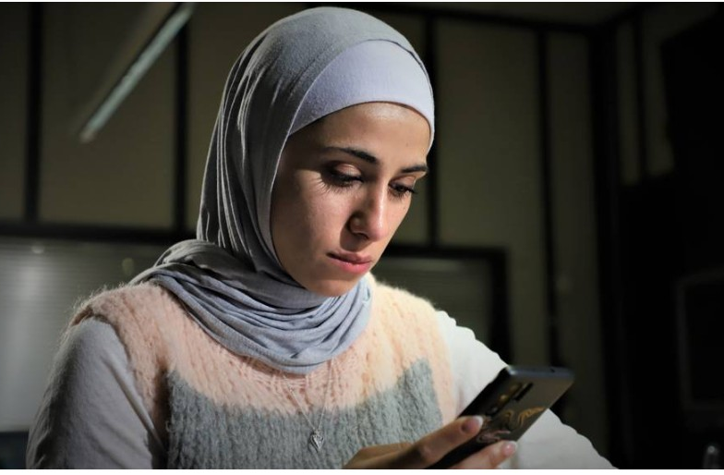
Muslimfiendtlighet i Norge i dag
2020: Gravskjending Ødeleggelse av muslimsk barnegrav på en gravlund i Haugesund. På graven stod det blant annet «Fjern dette søppelet».
2020: Kokk med hijab: En ung kvinne deltar på NRKs TV-program Familiekokkene. Etter at Human Rights Service skriver at kvinnen hverken var norsk eller pakistansk, men islamist fordi hun hadde på seg hijab, mottok kvinnen en rekke hatefulle meldinger.
Amy Mir, deltaker på Familiekokkene
Skjermbilde hentet fra NRK
Foto: Odd Rune Kyllingstad / NRK
Notes:
Kilder:
Gravkjending Anti-muslimsk hærverk på barnegrav
Kokke-Amy knust etter hijabhets – NRK Rogaland – Lokale nyheter, TV og radio

Slide 22

Spredning av fiendtlige ytringer mot muslimer
Politiets sikkerhetstjeneste (PST) peker i sin trusselvurdering for 2024 på at høyreekstreme miljøer i Norge sprer stadig mer fiendtlige ytringer mot muslimer, særlig i nettfora og kommentarfelt.
Islam omtales i økende grad som en «trussel mot norsk kultur» og muslimer fremstilles som en «invasjon».

Slide 23
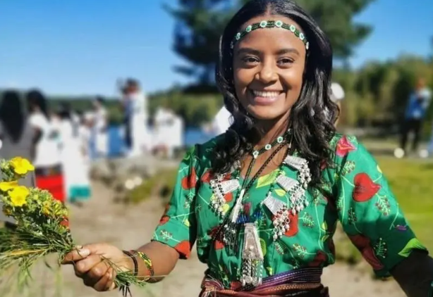
Drapet på Tamima Nibras Juhar august 2025
Tamima Nibras Juhar ble drept i Oslo 24. august 2025
Terror, rasistisk og politisk motivert drap
Økt frykt blant muslimer i Norge
Skjermbilde fra VG
Notes:
Tamima Nibras Juhar ble drept i Oslo 24. august 2025: Tamima (34) ble drept av 18 år gamle Djordje Wilms, mens hun var på jobb på et barnevernstiltak på Kampen i Oslo.
Terror, rasistisk og politisk motivert drap: Gjerningsmannen uttrykket også bekymringer om at Norge ville bli islamisert og ønsket oppmerksomhet rundt dette. Saken er fortsatt under etterforskning (23.01.25) Tamima Nibras Juhar - Oslo - Tamima Nibras Juhar - Oslo - Drap i Norge
Økt frykt blant muslimer i Norge: I kjølvannet av drapet på Tamima rapporterer flere muslimer at de føler på frykt

Slide 24
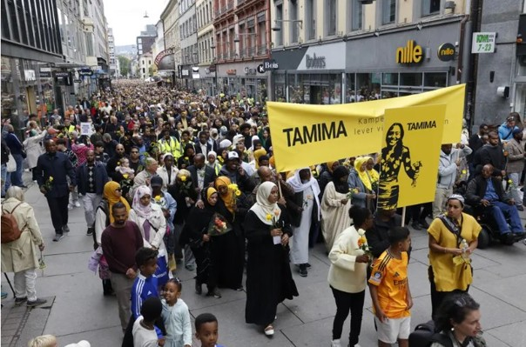
Arbeid mot muslimfiendtlighet
Minnetog for for Tamima Nibras Juhar 31. August 2025
Handlingsplanen mot muslimfiendtlighet
Skjermbilde hentet fra Aftenposten
Foto: Stig B. Hansen
Notes:
Lærerveiledning:
Forklar til elevene at vi alle har et ansvar for å arbeide/forebygge muslimfiendtlighet og rasisme.
Hele 30.000 mennesker samlet seg i Oslo under minnemarkeringen for Tamima – et sterkt uttrykk for fellesskap, støtte og solidaritet. Bilde: skjermbilde hentet fra: Kampen-drapet: Svikter skolen i kampen mot rasisme?
Handlingsplanen mot muslimfiendtlighet: Handlingsplanen mot muslimfiendtlighet er en strategi utarbeidet av myndigheter for å bekjempe diskriminering og negative holdninger rettet mot muslimer. Målet med planen er å øke inkluderingen, fremme likestilling og sikre at muslimer får samme rettigheter og muligheter som alle andre. Den kan inkludere tiltak som å øke bevisstheten om muslimfiendtlighet gjennom utdanning, styrke interkulturell dialog, og forbedre rettslig beskyttelse mot hatkriminalitet og diskriminering. Handlingsplan mot muslimfiendtlighet 2025–2030

